Slide 1



TRƯỜNG TIỂU HỌC NAM HƯNG
CHÀO MỪNG QUÝ THẦY CÔ
VỀ DỰ GIỜ THĂM LỚP 4B
Bài 56. Rút gọn phân số ( Tiết 1)
Giáo viên: Vũ Thị Ngọc Diệp

Slide 2



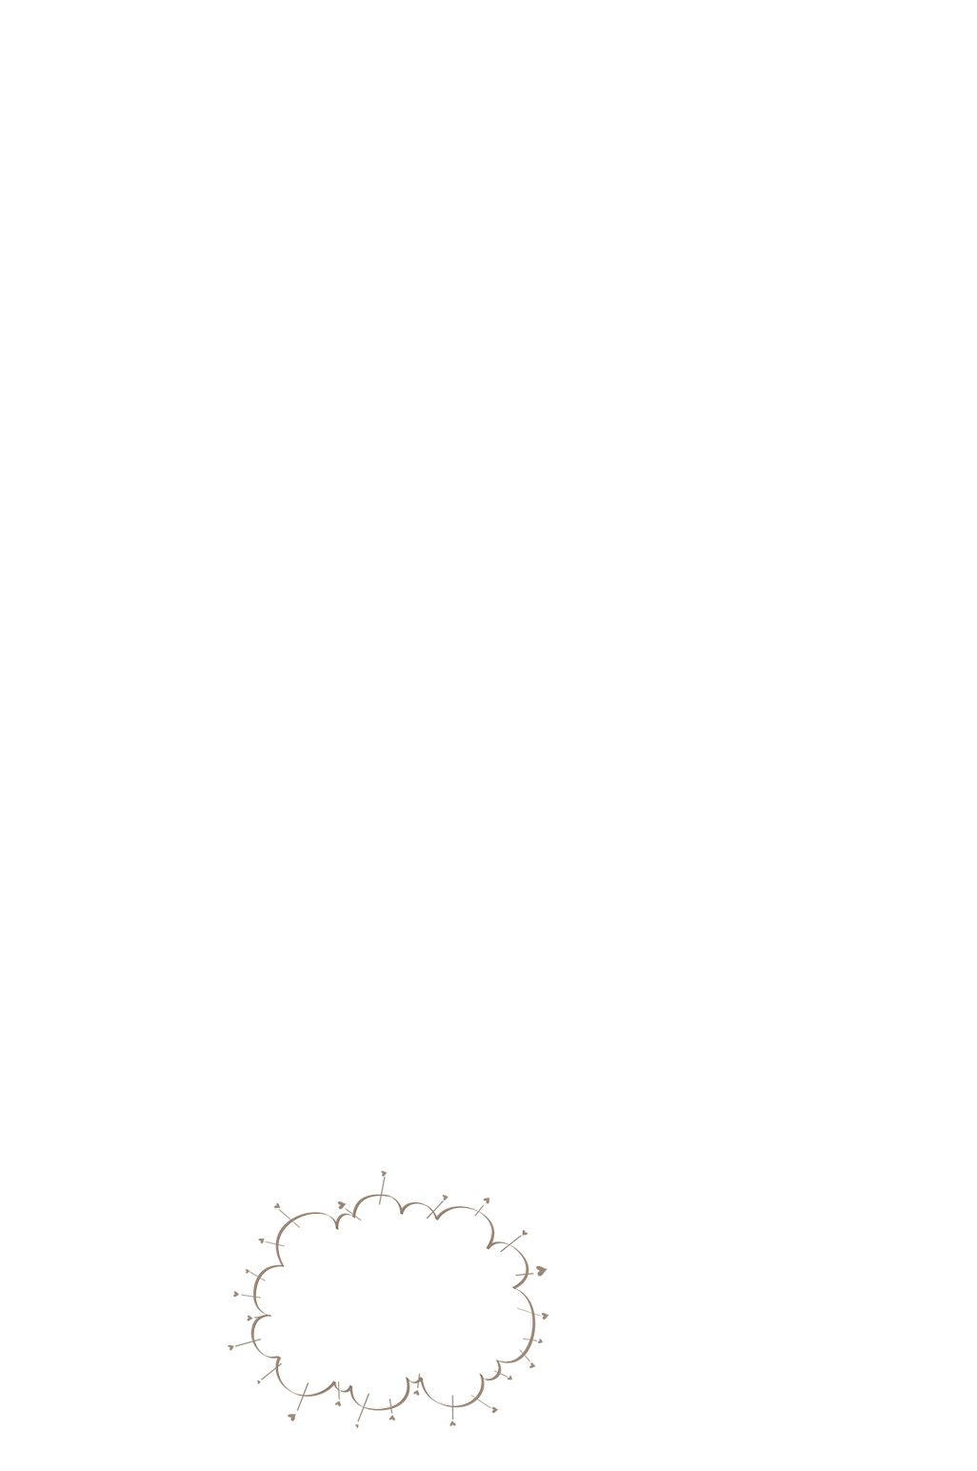




Slide 3



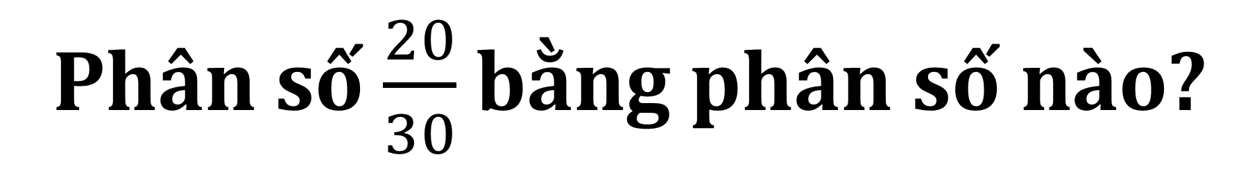



Phân số $\frac{20}{30}$bằng phân số nào?
$$\frac{3}{4}$$
$$\frac{4}{6}$$
B
A
$$\frac{1}{2}$$
$$\frac{3}{6}$$
C
D
Notes:
Bấm chọn vào các đáp án

Slide 4





561
Phân số $\frac{7}{14}$bằng phân số nào?
$$\frac{1}{3}$$
$$\frac{3}{4}$$
A
B
$$\frac{1}{2}$$
$$\frac{1}{4}$$
C
D
Notes:
Bấm chọn vào các đáp án

Slide 5
Chọn số thích hợp điền vào chỗ trống
4
3
A
B
5
2
C
D
Notes:
Bấm chọn vào các đáp án

Slide 6







Thứ sáu ngày 21 tháng 03 năm 2025
Toán
Bài 56. Rút gọn phân số ( tiết 1 )

Slide 7
KHÁM PHÁ

Slide 8

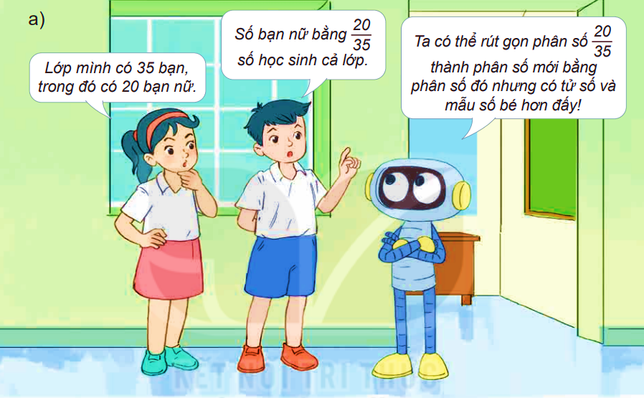
Thứ sáu ngày 21 tháng 03 năm 2025
Toán
Bài 56. Rút gọn phân số ( tiết 1 )
Rô bốt yêu cầu làm gì?

Slide 9



Rút gọn phân số là tìm một phân số mới bằng phân số ban đầu nhưng có tử số và mẫu số bé hơn.

Slide 10
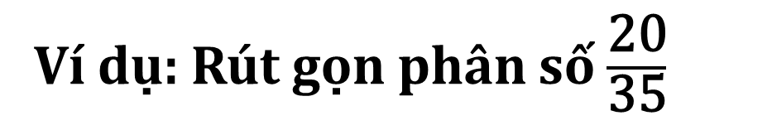
Thứ sáu ngày 21 tháng 03 năm 2025
Toán
Bài 56. Rút gọn phân số ( tiết 1 )
b) Cách rút gọn phân số
Ví dụ: Rút gọn phân số $\frac{\text{2}\text{0}}{\text{3}\text{5}}$
Nhận xét: 20 và 35 đều chia hết cho 5
Chia tử số và mẫu số cho 5, ta viết: $\frac{\text{2}\text{0}}{\text{3}\text{5}}$= $\frac{\text{2}\text{0 : 5}}{\text{3}\text{5 : 5}}$= $\frac{\text{4}}{\text{7}}$
Ta nói: Phân số $\frac{\text{2}\text{0}}{\text{3}\text{5}}$ đã được rút gọn thành phân số $\frac{\text{4}}{\text{7}}$
Notes:
Thiết kế: Hương Thảo – Zalo 0972115126

Slide 11
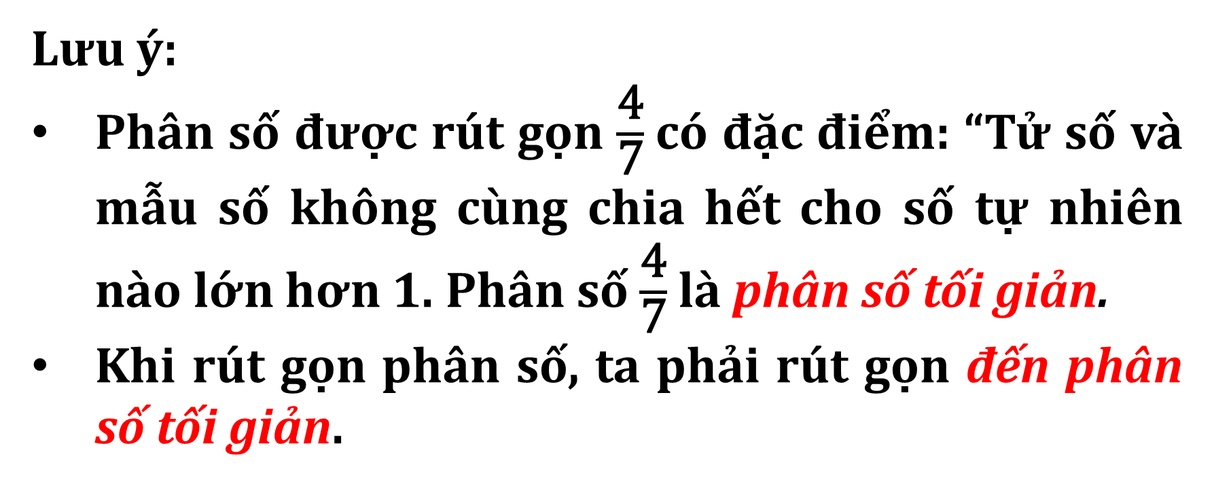
Lưu ý:
Phân số được rút gọn $\frac{\text{4}}{\text{7}}$có đặc điểm: “Tử số và mẫu số không cùng chia hết cho số tự nhiên nào lớn hơn 1. Phân số $\frac{\text{4}}{\text{7}}$là phân số tối giản.
Khi rút gọn phân số, ta phải rút gọn đến phân số tối giản.

Slide 12
Cùng xem video để hiểu thêm về rút gọn phân số nhé!

Slide 13


Slide 14
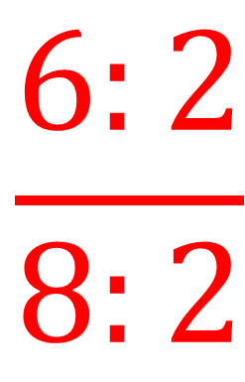
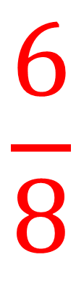
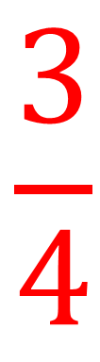
Ví dụ 1: Rút gọn phân số .
$$\frac{6}{8}$$
$$\frac{6:2}{8:2}$$
$$\frac{3}{4}$$
= =
Notes:
Thiết kế: Hương Thảo – Zalo 0972115126

Slide 15
Ví dụ 2: Rút gọn phân số
Cách 1:
=
=
=
=
Cách 2:
=
=
=
=
Cách 3:
=
=

Slide 16



CÁC BƯỚC RÚT GỌN PHÂN SỐ
Bước 1: Xét xem tử số và mẫu số cùng chia hết cho số tự nhiên nào lớn hơn 1.
Bước 2: Chia tử số và mẫu số cho số đó.
=> Cứ làm như thế cho đến khi nhận được phân số tối giản.
Thiết kế: Hương Thảo – Zalo 0972115126

Slide 17


Slide 18
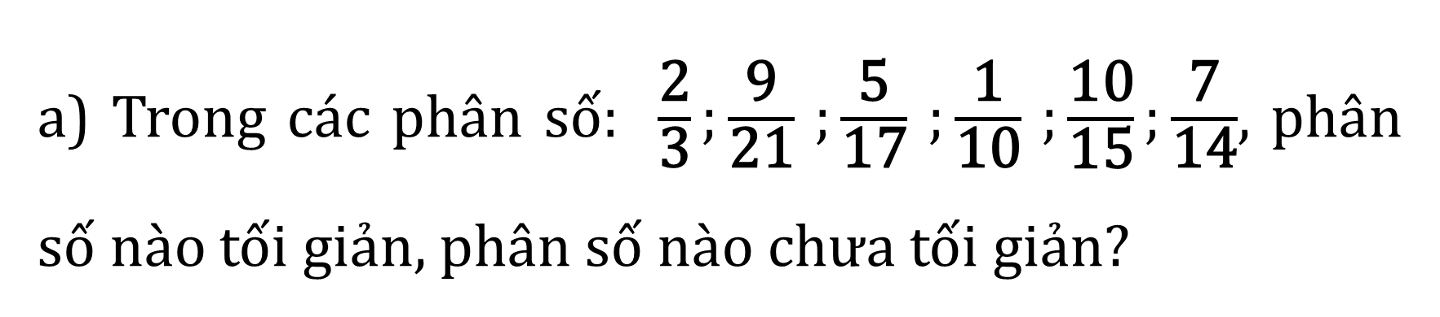
a) Trong các phân số: $\frac{\text{2}}{\text{3}};\frac{\text{9}}{\text{21}}$ $;\frac{\text{5}}{\text{17}}$ $;\frac{\text{1}}{\text{10}}$ $;\frac{\text{10}}{\text{15}};\frac{\text{7}}{\text{14}}$, phân số nào tối giản, phân số nào chưa tối giản?
1
Làm việc nhóm

Slide 19






PHIẾU BÀI TẬP NHÓM….. 1) Các phân số tối giản là:
2) Các phân số chưa tối giản là:
$$\frac{\text{2}}{\text{3}}$$
$$\frac{\text{5}}{\text{17}}$$
$$\frac{\text{1}}{\text{1}0}$$
$$\frac{\text{9}}{\text{21}}$$
$$\frac{\text{10}}{\text{1}5}$$
$$\frac{\text{7}}{\text{1}4}$$

Slide 20


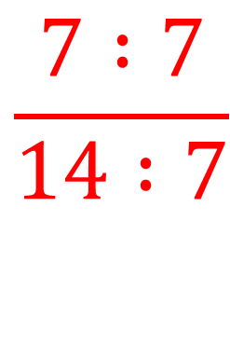
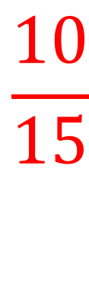
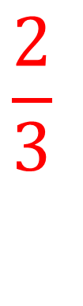
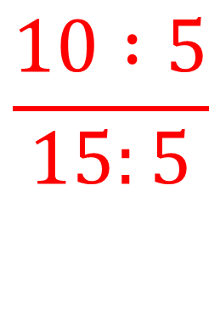
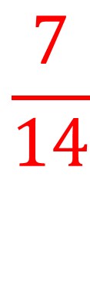
1
b) Rút gọn các phân số chưa tối giản ở câu a (theo mẫu).
$$\frac{7}{14}$$
$$\frac{7 :7}{14 :7}$$
$$\frac{1}{2}$$
$$\frac{10}{15}$$
$$\frac{10 :5}{15:5}$$
$$\frac{2}{3}$$
= =
= =

Slide 21
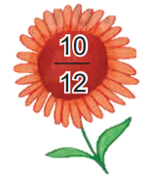
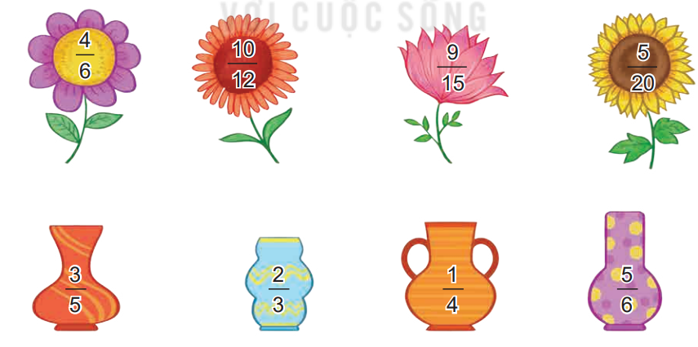
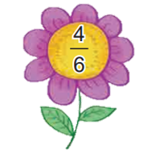
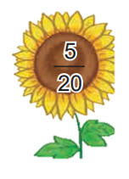
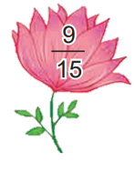
2
Rút gọn mỗi phân số ghi ở bông hoa được phân số nào ghi ở lọ hoa?

Slide 22


Slide 23











Notes:
Click vào từng hộp quà

Slide 24

Rút gọn phân số:
12
15
12
12 : 3
4
Ta có:
=
=
15
15 : 3
5
12
4
Vậy
=
15
5
Notes:
Click vào ngôi sao tím để trở về slide trò chơi

Slide 25


Rút gọn phân số:
20
25
20
20 : 10
2
Ta có:
=
=
25
25 : 5
5
20
2
Vậy
=
25
5
Notes:
Click vào ngôi sao tím để trở về slide trò chơi

Slide 26



Phân số tối giản là phân số:
2
20
5
25
12
10
15
5
Notes:
Click vào ngôi sao tím để trở về slide trò chơi

Slide 27
Nêu lại các bước rút gọn phân số?

Slide 28
CÁC BƯỚC RÚT GỌN PHÂN SỐ
Bước 1: Xét xem tử số và mẫu số cùng chia hết cho số tự nhiên nào lớn hơn 1.
Bước 2: Chia tử số và mẫu số cho số đó.
=> Cứ làm như thế cho đến khi nhận được phân số tối giản.

Slide 29


